Slide 1
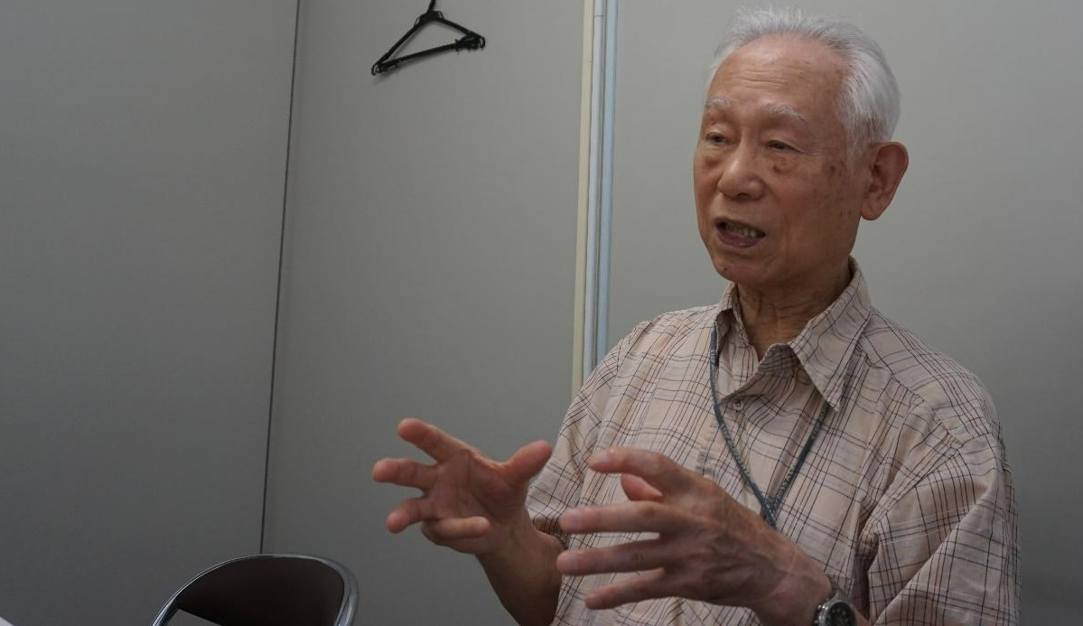
体験談
食べ物がなく苦しかった戦後
父は、昭和18年に召集され、昭和23年に大阪へ遺骨をもらいに行った。骨はなく、空箱が置いてあるだけだった。
一番つらかったのは、親がおらず、点々としていたため、食べ物がない状況だったこと。しらみも大量にわいていた。戦争が終わってからの方がつらいことが多かったかもしれない。
空襲で焼けた様子は、大阪で開催された復興博覧会でようやく見ることができた。
今の人は平和でいいね。本当に戦争は嫌なことばかり。
ウクライナでは民間の方がいる市場が攻撃されている。巻き込まれたらあかん。国を守らな。家族も守らな。それは第一で考えなければならないこと。戦争で苦しんでいるのは家族。
テレビのゲームで戦争とかもやっているけど、ゲームやからできること。実際には血を流してやるんだから…戦争はしないようにしなければならないね。

Slide 2
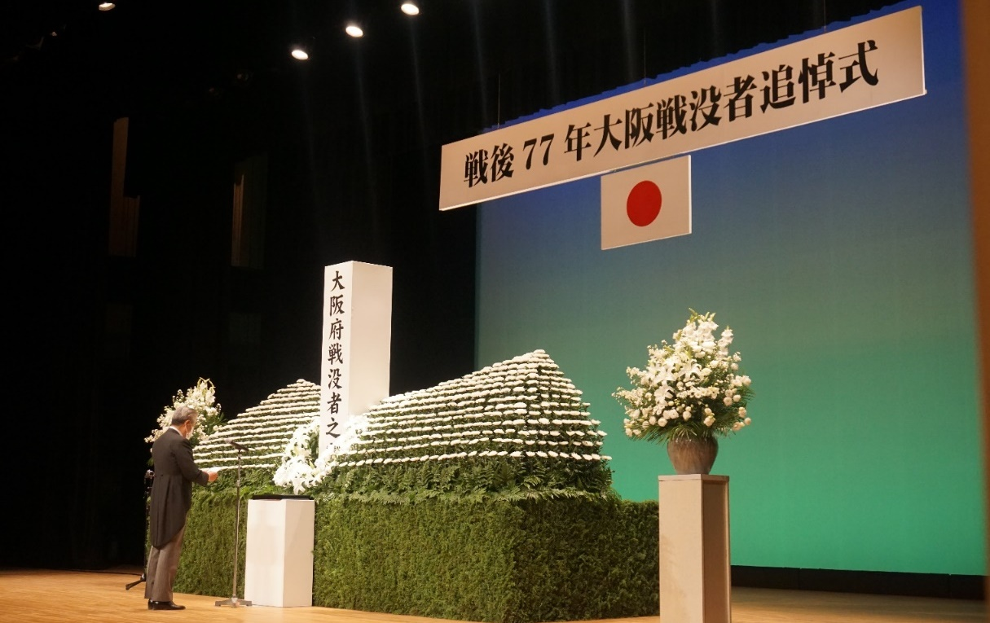
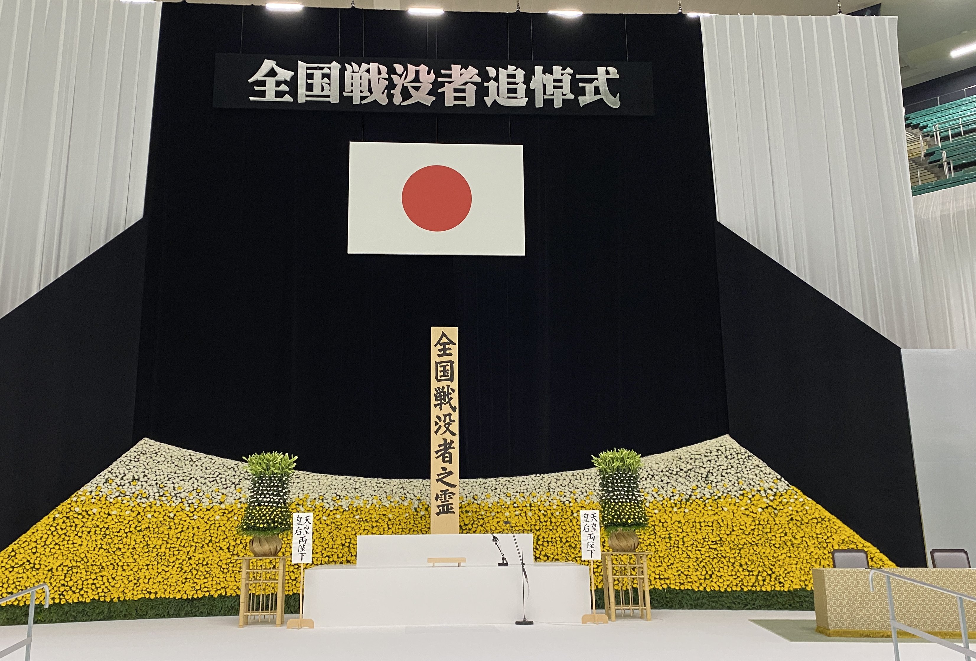
戦没者追悼式
大阪戦没者追悼式
大阪府・大阪市・堺市共催
１ 開催の趣旨
３ 参列者（最大1,000名）
先の大戦による大阪府内の戦争犠牲者は、12万７千余名の多きに及んでおり、これら犠牲者に対し、府民とともに心から追悼の誠を捧げるとともに、再び戦争の惨禍が繰り返されることのないよう、その教訓を次世代に語り継ぎ、恒久平和への誓いを新たにするため式典を行う。
例年７月末～８月上旬頃
・府内戦没者遺族代表
・来賓
・府民
令和４年７月28日（木）
大阪国際交流センター大ホール
新型コロナウイルス感染拡大の
ため縮小開催
《参列者》
・遺族代表
・大阪府知事、大阪市長、堺市長
４ 直近の開催状況
２ 開催日程
全国戦没者追悼式への参列
毎年８月15日、日本武道館で挙行される政府主催の全国戦没者追悼式に大阪府代表遺族等が参列しています。

Slide 3
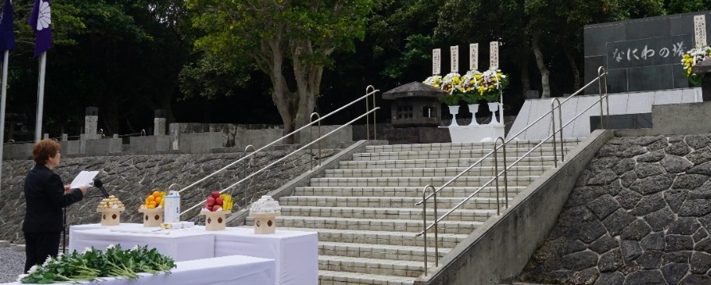
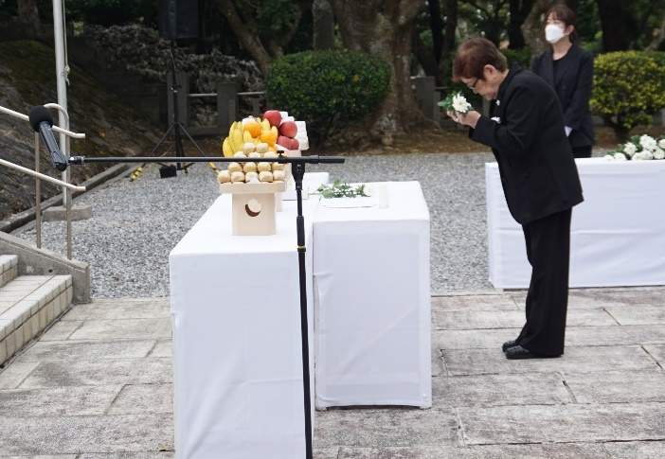
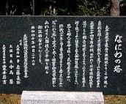
沖縄「なにわの塔」慰霊追悼式
１「なにわの塔」建立の経緯
終戦20周年記念事業の一つとして太平洋戦争終焉の地、沖縄で戦没された大阪府関係者を追悼するため、昭和40年４月26日に沖縄の最南端摩文仁（沖縄県営平和祈念公園内）に慰霊塔「なにわの塔」が建立されました。
建立されて以来、毎年、大阪府遺族連合会及び大阪市遺族会が、なにわの塔で追悼式を行っており、令和４年度は令和５年２月２日（木）に開催されました。
大阪府及び大阪市職員も毎年参列させていただいております。
２ 慰霊追悼式について
碑 文
「太平洋戦争最后の激戦地たるこの沖縄に勇戦力闘して、悲壮の戦死を遂げられた大阪府出身の英霊2,400有余柱。ねがわくは奇蹟的復興を遂げえた郷土の現状を見そなわせ。これひとえに最期まで祈り続けられた諸霊が在天御加護の賜にほかならない。思えば個人の生命は短く、民族の歴史は永い。終戦20年に当り最も犠牲の多かりし摩文仁の丘に「なにわの塔」を建立して、恭しく諸霊の御遺徳を顕彰し、あわせて人類恒久の平和を祈る。御証悟安からんことを。」
※昭和44年には、建立５周年にあたって南方諸地域戦没者を新たに合祀しました。
平和祈念公園
平和祈念公園は沖縄本島南部の「沖縄戦終焉の地」糸満市摩文仁の丘陵を南に望み、南東側に険しく美しい海岸線を眺望できる台地にあります。公園内には沖縄戦の写真や遺品などを展示した平和祈念資料館、沖縄戦で亡くなられたすべての人々の氏名を刻んだ「平和の礎」、戦没者の鎮魂と永遠の平和を祈る「平和祈念像」、そして摩文仁の丘の上には国立沖縄戦没者墓苑や府県、団体の慰霊塔が５０基建立されています。

Slide 4
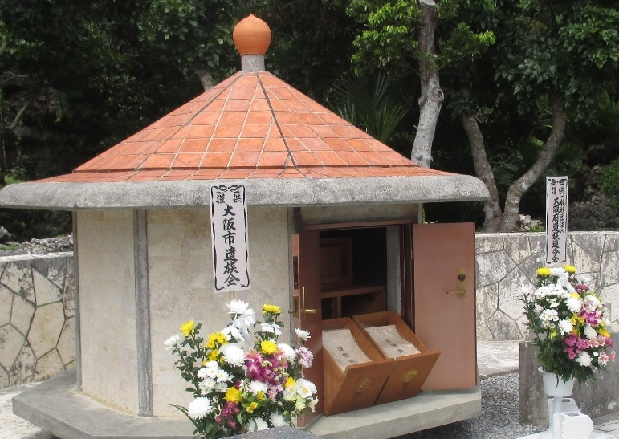
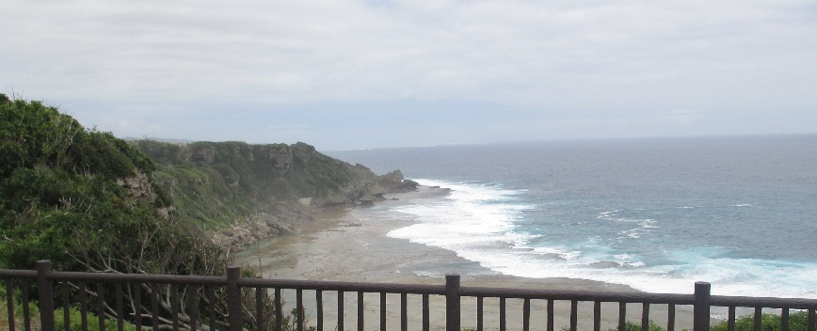
ご遺族の声
沖縄「なにわの塔」慰霊追悼式（令和5年2月2日開催）
に参加されたご遺族のご感想
35年前（46歳）に初めて母親と参加しました。その後、父親が戦死した東部ニューギニアに56歳、68歳の時に行きましたが、戦後何十年もたってもいまだに・・まだ・・・。
私達、遺族の悲しみは・・・辛く、二度と私たちのような悲しみを味わうことなく、平和に暮らせることを願います。
われわれ遺族が頑張らないと遺族会がなくなってしまいます。
父親の顔は写真で見ているだけで、父親としての実感はありませんし、父親に抱かれたこともありません。母親のお腹の中にいて、戦地から名前を付けてきたと聞いています。
（戦没者の子）
遺児である徒姉妹に声をかけて頂いて参加させて頂きました。思わぬ追悼式に参列させて頂けて感激致しました。
徒姉妹の父君・叔父の御霊に追悼できた経験は何よりの喜びになりました。ありがとうございました。
（戦没者の姪）
奉安所
不自由な体でこうして参加させて頂くことができ、皆さまのご親切な対応に感謝いたしております。
また、今後とも
よろしくお願いいたします。
（戦没者の子）
今後、次世代に語り継ぐことが大切です。
母と昭和48年に父が戦死しましたフィリピンに行き、その後、沖縄にも行くことができました。
（戦没者の子）
沖縄および南方諸地域戦没者
の霊璽簿が納められています。
れ い じ ぼ
日本遺族会、大阪府遺族連合会の継続に当たり、色々とお世話頂きありがとうございます。
戦後７８年、もうそろそろ・・・という意見も
お聞き致しますが、我々遺児と致しましては、
まだまだ後世に伝えていくためにも、よろしく
お願い致します。 （戦没者の子）
追悼式に参列して戦争は絶対にしてはいけない事を次世代に伝えていかなければと強く思いました。
皆が平和に暮らせている日本にも、こんなにむごい戦いがあったこと、戦没者の皆さまのおかげで今の平和があることを、もっともっと知ってほしいです。
不穏な世界情勢にあって、かつての戦争により両親、妻、子、兄弟を襲った不幸。取りかえす事の出来ない人生。
決して戦争はしないと誓ったはずなのに、また、きなくさい臭いが。
父を知らない（戦死、遺骨は帰らず）子の思いを。
（戦没者の子）
「なにわの塔」がある
摩文仁の丘から見える海岸

